Slide 1
net.Console 3.8
Manuel d’utilisation

Slide 2
Contenu
Démarrer, se connecter, se déconnecter
Description de l’application
Pas à pas
Répondre à un appel
Terminer un appel
Initier un appel
Transférer un appel avec consultation
Transférer un appel sans consultation
Parquer un appel
Noter des informations sur l’appel
Fonctions avancées (X900)
Personnaliser l’application
Préférences générales
Raccourcis clavier
Boutons de numérotation abrégée
Taille de caractères
Répertoire
Voicemail
Aide aux problèmes
Notes:
2
2

Slide 3
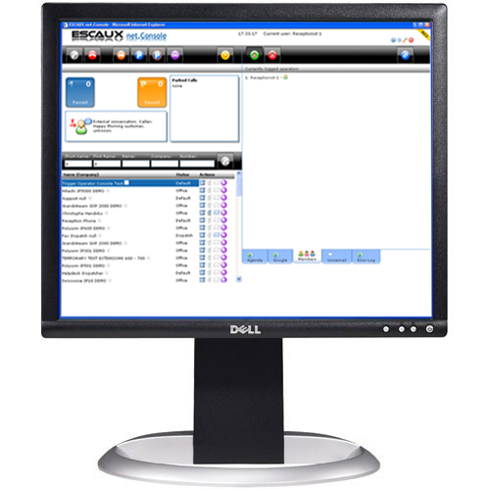
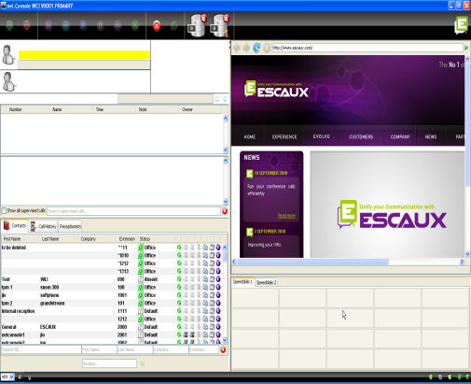
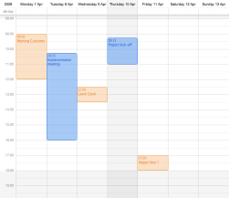
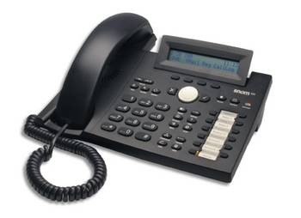
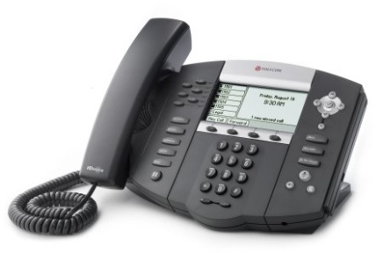
Votre poste travail
La net.Console‏
SNOM 320
ou
Polycom IP 650
Casque (optionnel)‏
Notes:
3
3

Slide 4
Démarrer, se connecter, se déconnecter
Notes:
4
4

Slide 5
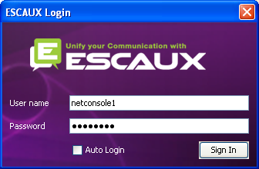
S’authentifier et se connecter
Avant de répondre à un appel , il faut:
1. s’authentifier
2. se connecter
Fenêtre d'authentification
Notes:
5
5
5

Slide 6
Se connecter
ETAPE 1 – Se mettre sur Pause
Cliquer sur le bouton rouge situé à gauche
Vous êtes maintenant connecté dans votre file d’attente personnelle et en pause dans la file d’attente générale.
ETAPE 2 – Aller en mode connecté
Cliquer sur le bouton rouge situé à droite
Vous êtes maintenant connecté dans votre file d’attente personnelle et dans la file d’attente générale.
Vous êtes prêt à accepter les appels

Slide 7
Se déconnecter
ETAPE 2 – Se déconnecter
Cliquer sur le bouton vert situé à gauche
Vous êtes maintenant déconnecté des 2 files d’attente.
Vous ne recevez plus d’appels entrants.
ETAPE 1 – Se mettre sur Pause
Cliquer sur le bouton vert situé à droite
Vous êtes maintenant en pause pour la file d’attente générale mais toujours connecté dans votre file d’attente personnelle.
Vous pouvez finir les appels en cours et continuer à accepter les appels personnels.

Slide 8
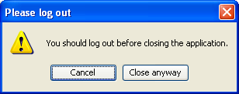
Fermer l’application
Il est conseillé de se délogguer avant de fermer l’application. Si vous êtes en statut “Pause” ou “Connecté” et que vous vous déconnectez, un message d’avertissement apparaît.
Si vous fermez l’application sans vous déconnecter, l’application va enlever votre téléphone des queues et un message d’avertissement apparaîtra:
Notes:
8
8
8
88

Slide 9
Description de l’application
Notes:
9
9

Slide 10
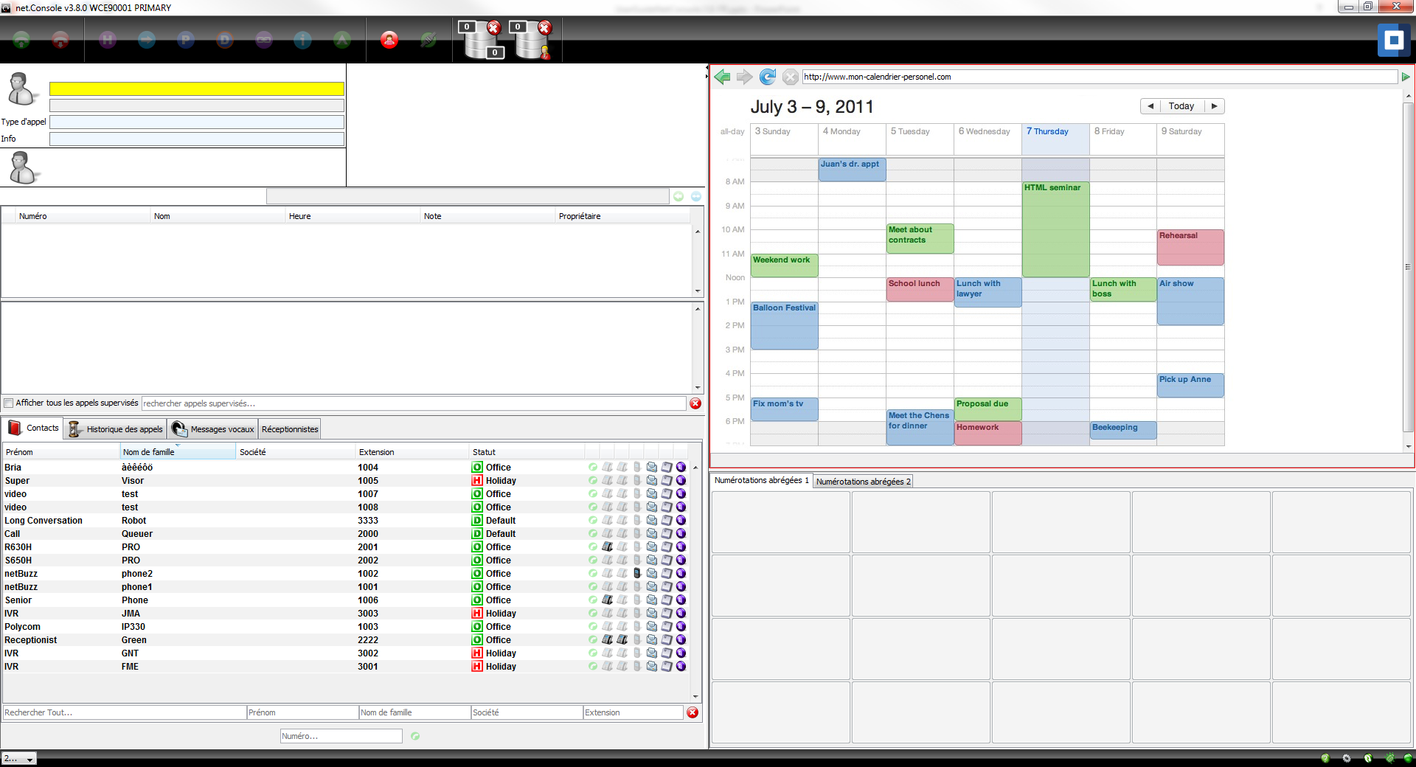
L’ecran – X900
Volet de gauche
Volet de droite
Notes:
10
10

Slide 11
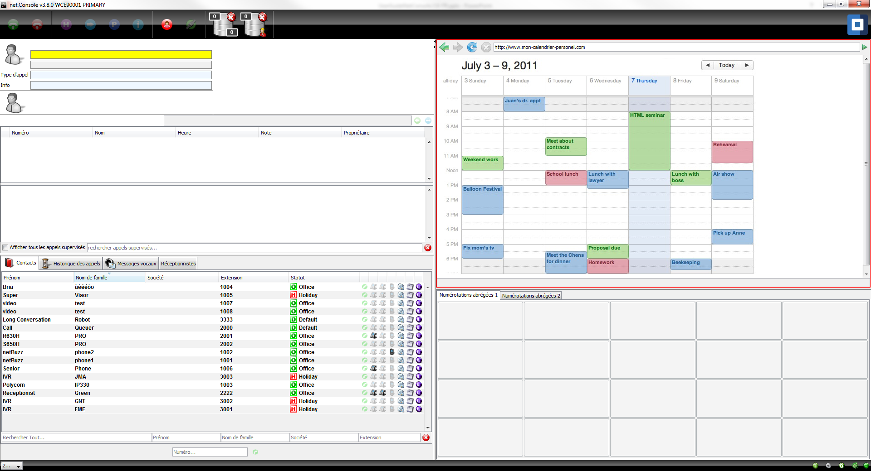
L’ecran – X700
Volet de gauche
Volet de droite

Slide 12
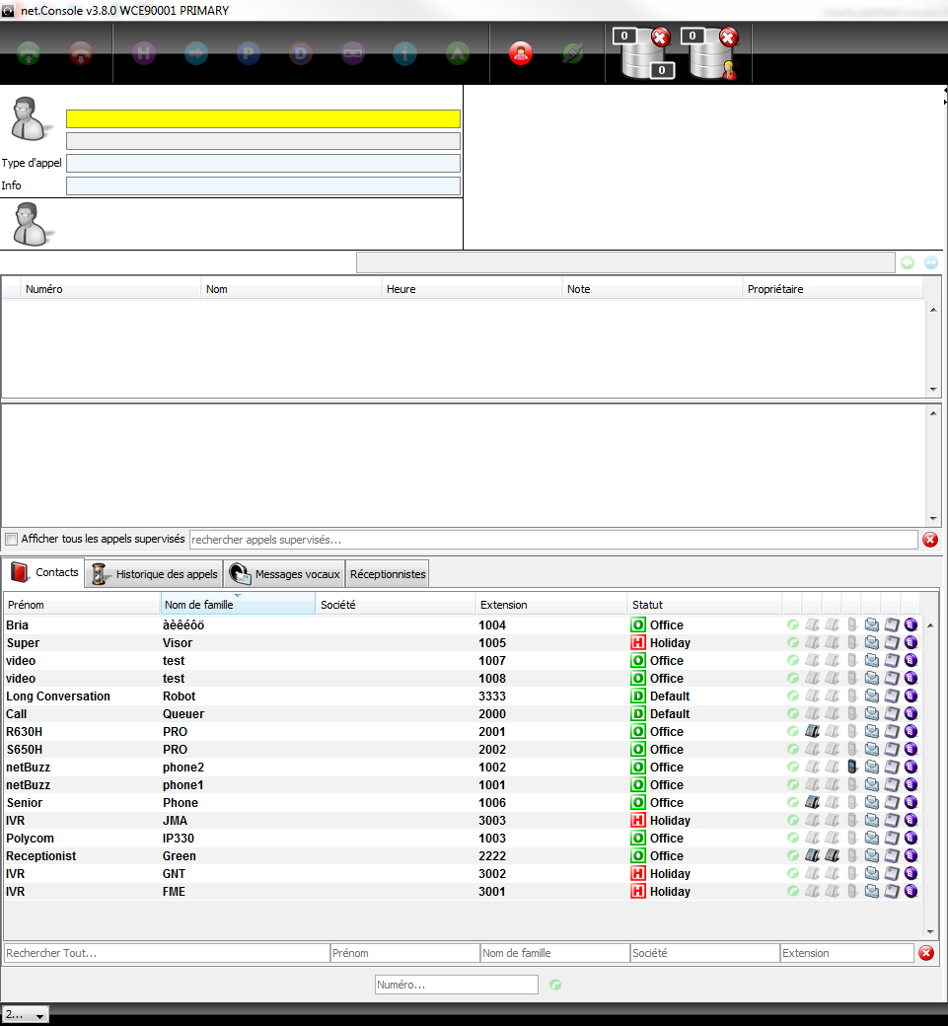
La partie de gauche
Zone de contrôle
Zone de statut de ligne
Zone de supervision
Zone de contacts
Notes:
12
12
12
1212

Slide 13
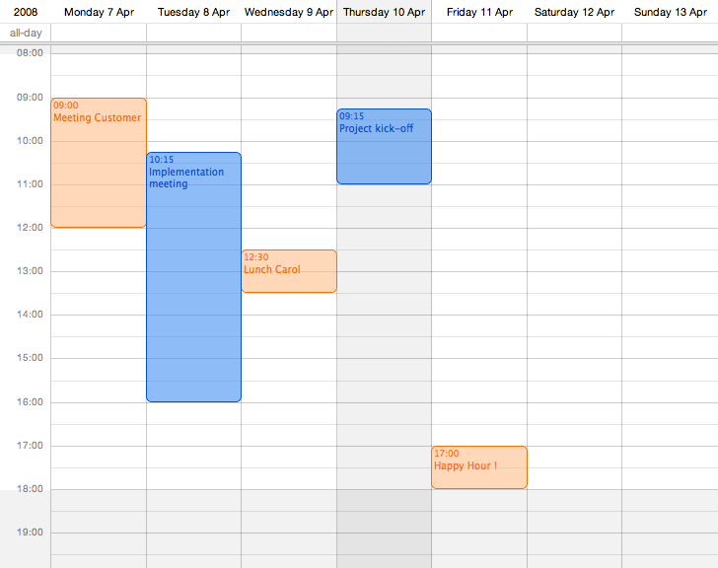
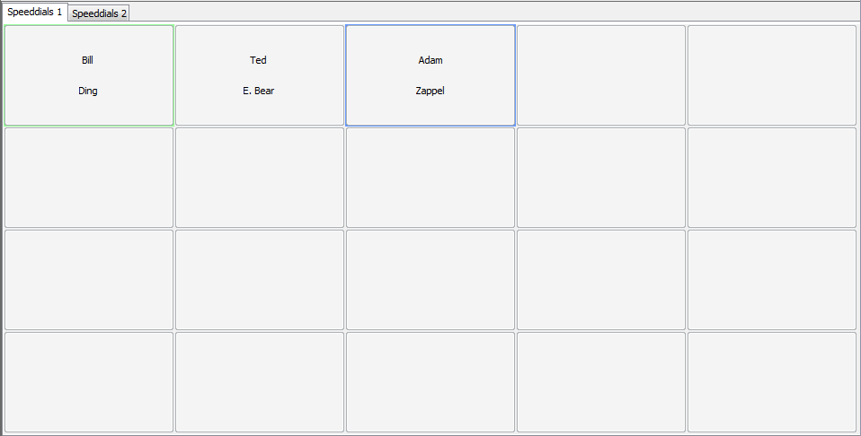
La partie de droite
Zone web plugin
Zone numérotation abrégée
Mini barre d’outils

Slide 14
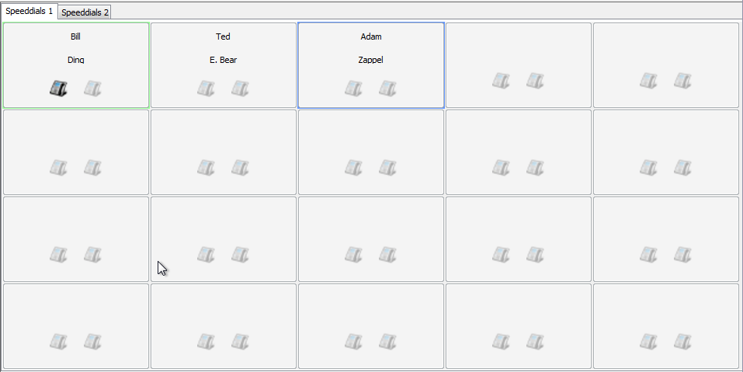
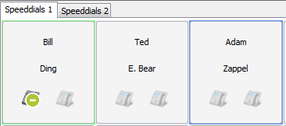
Numérotation abrégée avec statut du téléphone
Vous pouvez voir le statut du téléphone sur les boutons de numérotation abrégée comme pour le répertoire, si c’est un contact interne
Cette fonctionnalité peut être activée dans les préférences (voir plus loin)
Extension occupée

Slide 15
Web component focus
Focus sur le composant web
Focus sur l’application
Les entrées du clavier peuvent être soit capturées par la net.Console ou par le composant Web.
Le composant Web va récupérer tous les raccourcis du clavier s’il a le focus, comme c’est indiqué par une bordure rouge.

Slide 16
Mini barre d’outils
Documentation
Synchronisation des contacts
Le statut de la connexion du serveur
Préférences
Envoyer un rapport de bug

Slide 17
Zone de contrôle
Les différentes touches de contrôle sont contextuelles
Seules les touches colorées sont actives
Terminer
Transférer
Parking
dirigé
Camper
Pause
File d’attente
personnelle
Accepter
Hold
Parquer
Chaîne
Notes d’appel
Déconnecter
File d'attente générale
Notes:
17
17
17
1717

Slide 18
Zone de contrôle
La couleur de la file d’attente change selon le nombre d’appels dans la file d’attente.
0 appels
1 ou 2 appels
3 or 4 appels
5 appels ou plus
Notes:
18
18
18
1818

Slide 19
Zone de statut de ligne
Statut ligne 1
Nom et numéro de l’appelant
Dernier service appelé
Historique ligne 1
L’affichage du nom et numéro de l’appelant peut être modifié par le système
La ligne 2 est utilisée uniquement
pour transférer les appels avec consultation
Statut ligne 2
Le numéro et le nom de l’appelé
Notes:
19
19
19
1919

Slide 20
Zone de supervision
Appels supervisés
Appels dans la file d’attente personnelle (et générale si configurée)
Notes:
20
20
20
2020

Slide 21
La zone de supervision
Appel sélectionné
Reprendre
ou coupler un appel
Note de mise à jour
Type de l’appel supervisé
Si l’option est cochée, les appels des autres opérateurs sont affichés (appels supervisés et appels dans les files d’attente personnelles)
Rechercher dans les appels supervisés et les appels en file d’attente
Effacer le champ de recherche
Notes:
21
21
21
2121

Slide 22
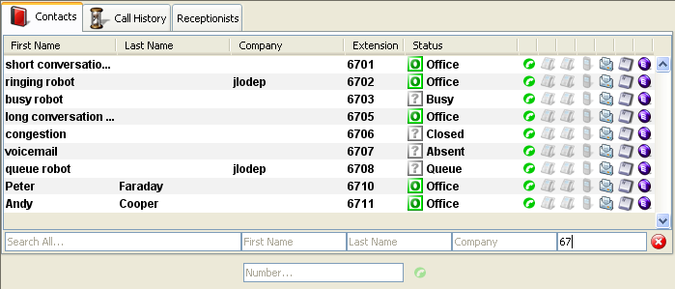
Contacts
Glisser & déposer les colonnes des en-têtes ou faire un clic droit dessus
Libre
Naviguer dans le répertoire avec les touches up/down
Double-cliquer sur la ligne pour composer une extension interne
Pas connecté
(Occupé externe)
Occupé (interne)
Recherche automatique
Effacer votre recherche
Affiner votre recherche
Composer un numéro
Notes:
22
22
22
2222

Slide 23
Chercher des contacts
Plusieurs possibilités de recherche:
Chercher automatiquement en tapant à n’importe quel endroit
Affiner vos recherches en tapant sur des champs spécifiques
Plusieurs critères de recherche (nom, prénom, société, …)
Notes:
23
23
23
2323

Slide 24
Les contacts
Libre
Pas connecté
Simple clic pour composer une extension
Occupé (externe)
Statut intentionnel
Simple clic pour envoyer e-mail
Occupé (interne)
Simple clic pour appeler un numéro de GSM
Statut du clavier
Source
Notes:
24

Slide 25
Contacts – personnaliser l’affichage
des colonnes
Glissez & déposez l’en-tête de colonne pour réorganiser les colonnes
Cliquer droit sur l’en-tête de colonne pour montrer ou cacher les colonnes spécifiques du répertoire
Notes:
25
25
25
2525

Slide 26
Historique des appels
Glisser & déposer ou clic droit sur l’en-tête des colonnes
Disposition des appels (émis, reçus, manqués)
Double-cliquer sur la ligne pour composer une extension
Chercher l’historique des appels
Montrer tous les appels ou uniquement les appels manqués
Notes:
26
26
26

Slide 27
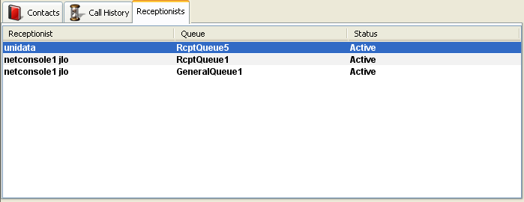
Réceptionniste(s)
Montrer le statut de vos collègues
Glisser & déposer ou clic droit sur l’en-tête des colonnes
Champ des statuts
Notes:
27
27
27

Slide 28
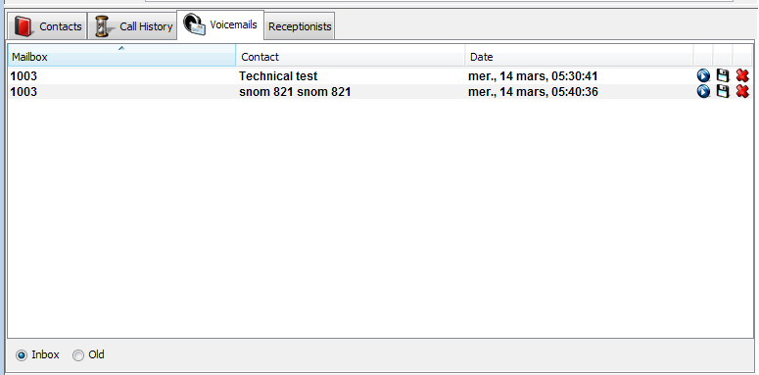
Voicemail
Montrer les messages vocaux de toutes vos extensions
Glisser & déposer ou clic droit sur l’en-tête des colonnes
Montrer les nouveaux ou anciens messages

Slide 29
Pas à pas
Notes:
29
29

Slide 30
Répondre à un appel
L’appel entre dans la file générale
Le compteur de la file d’attente incrémente
Le téléphone sonne
Ligne 1 affiche un appel entrant
La touche “Accepter” s’allume
Accepter un appel
Par un clic de souris sur la touche “Accepter”
OU par la touche “Enter”
L’icône de statut de la ligne 1 change en “conversation ”
Les touches de contrôle montrent le statut “conversation”
Notes:
30
30
30

Slide 31
Terminer un appel
La touche “terminer” s’allume
Terminer l’appel
Par un clic de souris sur la touche “terminer”
OU par la touche “F2”
L’icône de statut de la ligne 1 change en ‘stationnaire’
La touche de contrôle montre le statut stationnaire
Notez que dans le statut stationnaire, la touche “terminer” est toujours allumée. Ceci vous permet de terminer les appels qui pour une raison ou une autre, sont restés sur le téléphone.
Notes:
31
31
31

Slide 32
Initier un appel
Plusieurs possibilités pour initier un appel:
Composer le numéro sur le téléphone
Double-cliquer sur la touche du répertoire
Sélectionner par un clic de souris la touche du répertoire et appuyer “Enter”
Cliquer 1 x sur l’icône “composer”, “téléphone” ou “mobile” qui s’affichent sur l’entrée du répertoire
Composer le numéro dans le champ du numéro et appuyer sur “Enter”
Sélectionner un bouton de numérotation abrégée
Notes:
32
32
32
3232

Slide 33
Mettre un appel en attente et le reprendre
L’appel a le statut ‘conversation’
La touche “Hold” s’allume
Appel en attente
Par un clic de souris sur la touche “Hold”
OU par la touche “Enter”
L’icône de statut de la ligne 1 change en hold
La touche “Hold” est enfoncée
Unhold l’appel
Par un clic de souris sur la touche “Hold”
OU par la touche “Enter”
L’icône de statut de la ligne 1 change à nouveau en ‘conversation’
Notes:
33
33
33

Slide 34
Transférer un appel avec consultation* (1)
L’appel a le statut conversation
Placer l’appelant en “Hold”
Chercher le contact dans le répertoire
Si la recherche résulte en une suite unique, le transfert de l’appel avec consultation commence directement (conduite optionnelle)
Si la recherche donne des données multiples, le transfert de l’appel avec consultation est exécuté après avoir appelé l’entrée manuellement
L’appelant se manifeste sur la 2ème ligne en statut “sonnant”
* Un transfert avec consultation signifie que l’on parle avec le destinataire final avant de transférer un appel
Notes:
34
34
34

Slide 35
Transférer un appel avec consultation(2)
à ce moment la touche de contrôle montre les options suivantes :
Parquer l’appel dirigé ligne 1 sur l’extension de ligne 2
Transférer l’appel
Terminer Ligne 2
Parquer Ligne 1
Camper Ligne 1 sur l’extension de Ligne 2
Terminer Ligne 2 et unhold Ligne 1
Notes:
35
35
35

Slide 36
Transférer un appel avec consultation(3)
Si l’appelé accepte l’appel, les touches de contrôle montrent les options suivantes :
Après la confirmation du transfert avec consultation, l’appel disparaît de la net.Console. Vous pouvez aussi revenir à l’appelant en terminant la Ligne et en sélectionnant Unhold.
Confirmer le transfert avec consultation
Terminer Ligne 2
Appels en chaîne (voir après)
Notes:
36
36
36

Slide 37
Transférer un appel avec consultation (4)
Notez que l’emploi des raccourcis du clavier améliorera votre efficacité !
Exemple: le transfert d’un appel avec consultation
“Enter” pour accepter un appel entrant
“Enter” pour placer l’appelant on hold
Commencer à taper pour chercher dans le répertoire afin de trouver un résultat unique
“Enter” pour confirmer le transfert (quand le contact a accepté l’appel)
En résumé: Enter, Enter, Chercher, Enter
Notes:
37
37
37

Slide 38
Transférer un appel sans consultation (1)
Vous recevez un appel à transférer
Chercher le contact dans le répertoire
Si la recherche donne un seul résultat, le transfert de l’appel sans consultation est initié directement (conduite facultatif)
Si la recherche donne des entrées multiples, le transfert de l’appel sans consultation est executé après avoir choisi le contact manuellement
Notes:
38
38
38

Slide 39
Transférer un appel sans consultation (2)
Un appel “ transféré ” figure dans la zone de supervision
Quand le destinataire accepte l’appel: la ligne disparaît de la zone de supervision
Si le destinataire ne répond pas :
1. Reprendre manuellement pour terminer le transfert (voir après)
2. Un retour automatique se produira après un timeout. (l’appel entre dans la file d’attente personnelle)
Notes:
39
39
39

Slide 40
Transférer un appel sans consultation à un numéro occupé
Dans la plupart des applications sur le marché, le transfert d’un appel sans consultation vers un numéro occupé résulte en un appel perdu
Avec la net.Console, quand l’appelé est occupé:
L’appel d’origine est placé en “Attente”
L’appel d’origine reste visible par l’agent dans la zone de statut
Le transfert n’a pas lieu
L’agent doit reprendre l’appel d’origine
Notes:
40
40
40

Slide 41
Reprendre un appel
Il est possible de reprendre un appel qui se trouve dans la zone de supervision ou qui se trouve dans la file d’attente personnelle quand vous n’êtes pas en conversation
Quand vous reprenez un appel, tout nouvel appel entrant sera repoussé dans la file d’attente
Pour reprendre un appel, sélectionner la ligne et appuyer sur le bouton de reprise
Touche pour reprendre l’appel
Notes:
41
41
41

Slide 42
Time-out
Un appel dans la zone de supervision sera automatiquement retourné à l’opérateur après un time-out configurable (demandez à votre administrateur système)
L’appel reviendra dans la file d’attente personnelle de l’opérateur
< 60%
60% - 80%
> 80%
Notes:
42
42
42

Slide 43
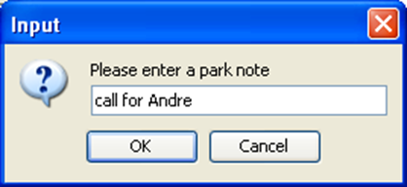
Parquer un appel
Pour parquer un appel, procéder comme suit :
Appuyer sur la touche “Park” OU “F7”
Une fenêtre apparaît vous permettant ainsi d’entrer une note
L’appel apparaît dans la zone de supervision y compris la note
Icône Parquer
Notes:
43
43
43

Slide 44
Coupler un appel
Pour coupler un appel entrant avec un appel parqué, procéder comme suit :
Accepter l’appel entrant
Selectionner l’appel parqué
Appuyer sur la touche“coupler”
Touche Coupler
Notes:
44
44
44

Slide 45
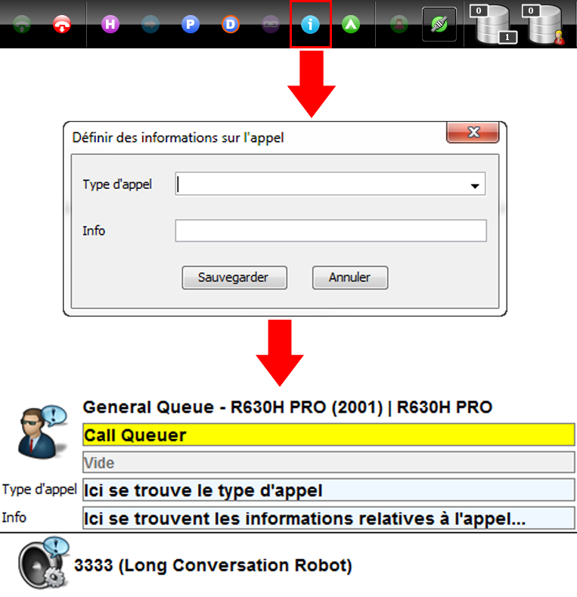
Noter des informations sur l’appel
Appuyez sur le bouton “Notes d’appel”
Complétez au moins un des deux champs proposés ou appuyez sur le bouton “Annuler” si vous ne désirez plus ajouter de notes
Validez en cliquant sur le bouton “Sauvegarder”
Les informations relatives à l’appel sont désormais affichées dans la zone de statut et sont modifiables à tout moment* par un nouvel appui sur le bouton “Notes d’appel”
*uniquement valable pour les appels en cours ou en attente

Slide 46
Fonctions avancées (X900)
Notes:
46
46

Slide 47
Parquer un appel de façon dirigée
Pour parquer un appel de façon dirigé sur l’extension d’un utilisateur particulier, procéder comme suit:
Appuyer sur la touche“Direct Park” OU “F8”
Composer le numéro de l’extension de l’utilisateur en utilisant la méthode de votre choix
L’appel apparaît dans la zone de supervision
Icône “Parquer”
Notes:
47
47
47

Slide 48
Récupération d’un appel parqué de façon dirigée
Pour récupérer un appel parqué de façon dirigée, l’utilisateur compose simplement *55<ext> à partir de n’importe quel téléphone, et <ext> de son extension personnelle
L’appel parqué de façon dirigée disparaît de la zone de supervision
Notes:
48
48
48

Slide 49
Transformer un appel avec consultation vers un appel campé
Dans le cas où le destinataire est occupé pendant le transfert d’un appel avec consultation, l’appel avec consultation peut être campé sur l’extension de l’appelé:
Appuyer sur la touche “Camper” OU “F10”
L’appel apparaît dans la zone de supervision
Notes:
49
49
49

Slide 50
Mettre un appel en chaîne(1)
Mettre un appel en chaîne est similaire à transférer un appel avec consultation. La seule différence est que à la fin de la conversation entre l’appelant et l’appelé, l’appelant est redirigé vers l’opérateur
Des appels en chaîne donnent la possibilité à l’opérateur de mettre en contact l’appelé avec divers personnes sans obliger l’appelant à initier plusieurs appels au numéro général
Notes:
50
50
50

Slide 51
Mettre un appel en chaîne(2)
Pour mettre un appel en chaîne, suivez exactement la même procédure que le transfert d’un appel avec consultation, excepté que quand la personne appelée accepte l’appel, vous devez confirmer le transfert en appuyant sur la touche “chaîne” au lieu de la touche “transfert”.
Après le chaînage de l’appel, l’appel apparaît dans la zone de supervision.
Quand l’appel est terminé, l’appelant est présenté de retour dans la file d’attente personnelle de l’opérateur.
Ceci donne la possibilité de transférer ou chaîner l’appel a un autre contact.
Touche chaîne
Notes:
51
51
51

Slide 52
Personnaliser l’application
Notes:
52
52

Slide 53
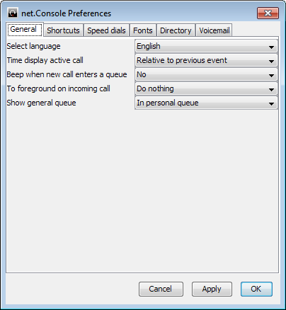
Fenêtre de préférences
Général
Raccourcis
Numéros abrégés
Polices
Répertoire
Voicemail
Notes:
53
53
53

Slide 54
Préférences générales
Choisir la langue de l’interface
Le format du temps dans l’historique de la ligne 1
Beep quand un appel entre la file d’attente
Comportement lors d’un appel entrant
Montrer les appels de la file d’attente générale dans la zone de supervision, au même endroit que la file d’attente personnelle.
Notes:
54
54
54

Slide 55
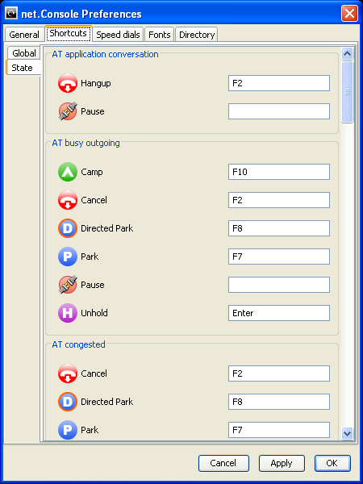
Les raccourcis clavier
Raccourcis dépendant de l’état
Définition de raccourcis clavier dépendant de l’état et du contexte de l’application
Il existe un set de raccourcis clavier prédéfinis
Raccourcis globaux
Les raccourcis globaux ne dépendent pas de l’état et écrasent les raccourcis dépendant de l’état
Vide par défaut
Notes:
55
55
55

Slide 56
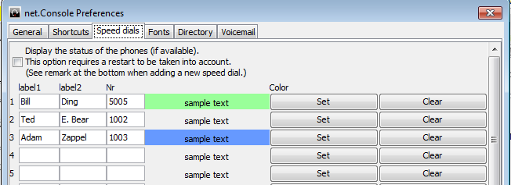
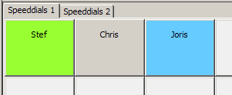
Numérotation abrégée
Label 1: habituellement le prénom
Label 2: habituellement le nom
Nr: le numéro de téléphone
Color: couleur du bouton

Slide 57
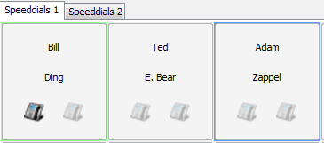
Statut du téléphone sur les numéros de numérotation abrégée
Vous pouvez activer l’icône de statut du téléphone sur les boutons de numérotation abrégée
Le statut sera mis à jour pour les contacts internes (comme pour le répertoire)
Cette option nécessite un redémarrage de net.Console

Slide 58
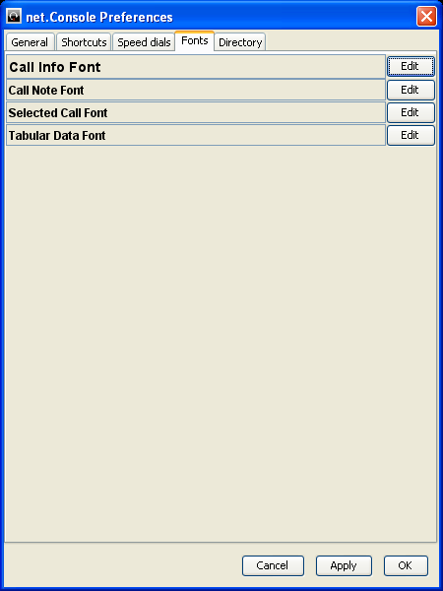
Définir les tailles de police
Notes:
58
58
58

Slide 59
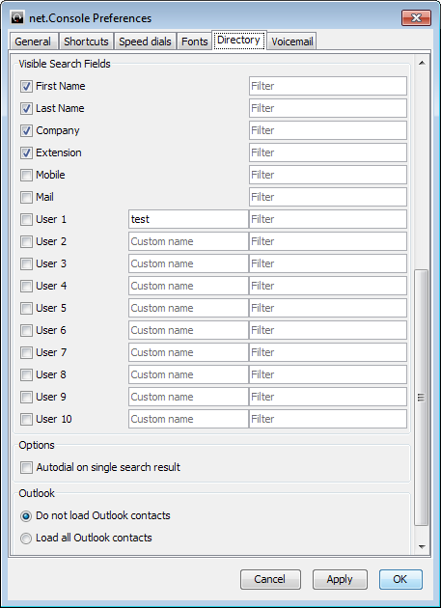
Les colonnes du répertoire
Montrer ou cacher les colonnes du répertoire
Rajouter l’étiquette du client au champ de l’utilisateur
Notes:
59
59
59

Slide 60
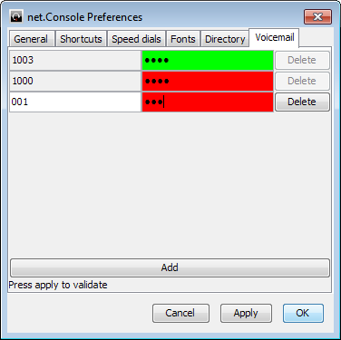
Les options de la messagerie
Choisir les extensions pour lesquelles la messagerie sera monitorée
Appliquer le mot de passe de la messagerie pour chaque extension
Rouge s’il s’agit d’un mot de passe incorrect, vert si le mot de passe est correct

Slide 61
Aide aux problèmes
Notes:
61
61

Slide 62
Impossible de se connecter
Si vous voyez ce message à l’ouverture de net.Console:
Ou celui-ci quand net.Console est déjà démarré et vous essayer de vous connecter aux files d’attente:
➔ Vérifiez si votre téléphone est connecté et essayez de le redémarrer

Slide 63
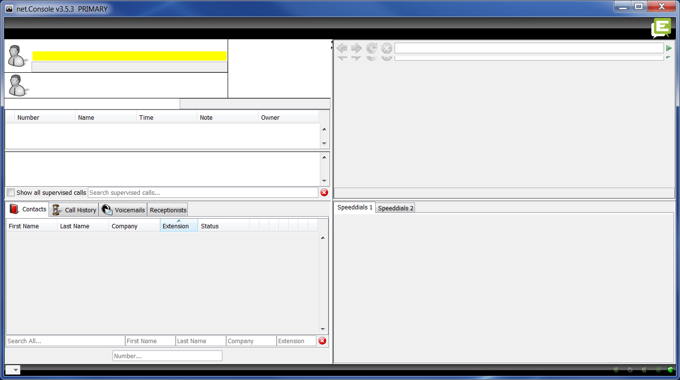
Aucun bouton de contrôle
Si votre net.Console est vide et qu’il n’y a aucun bouton de contrôle, il s’agit probablement d’un problème de configuration réseau sur votre PC:

Slide 64
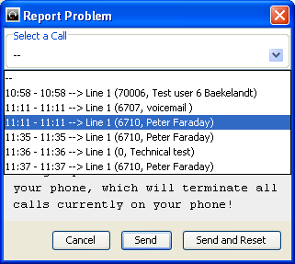
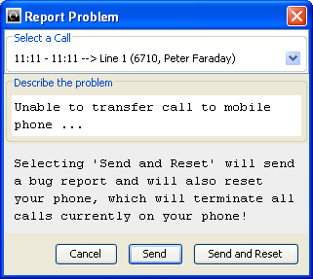
Signaler un problème
Cliquer pour ouvrir la fenêtre de rapport de bug
Selectionner l’appel impacté
Décrire le problème
Notes:
64
64
64

Slide 65
Opération redondante
La net.Console ESCAUX peut être installée comme un service redondant fonctionnant sur un premier et un deuxième serveur
Chaque client de la net.Console est connecté à la fois au premier et au deuxième serveur, mais la console dépend soit du premier serveur (mode de fonctionnement normal) soit du deuxième (mode de fonctionnement en cas de problèmes)
Mode de fonctionnement normal, connecté au premier serveur
Mode de fonctionnement fail-over, connecté au deuxième serveur
Notes:
65
65
65

Slide 66
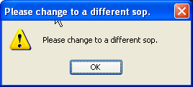
Opération redondante
Dans le cas où un problème survient avec le premier serveur, les actions suivantes auront lieu:
Tous les appels des gateway seront envoyés au deuxième serveur.
Chaque application net.Console reçoit un avertissement pour passer au deuxième serveur. Cliquer “OK” ne suffit pas pour passer le client de la net.Console directement au deuxième serveur . Ceci donne la possibilité de traiter les appels (si c’est toujours possible) qui sont restés sur le premier serveur.
Dans la mini barre d’outils, une icône supplémentaire apparaît.
Cliquer sur cette icône de basculement effectue le véritable passage au deuxième serveur.
Cliquer pour passer deuxième serveur
Notes:
66
66
66

